Slide 1
تكيف الحيوانات المائية مع بيئتها

Slide 2
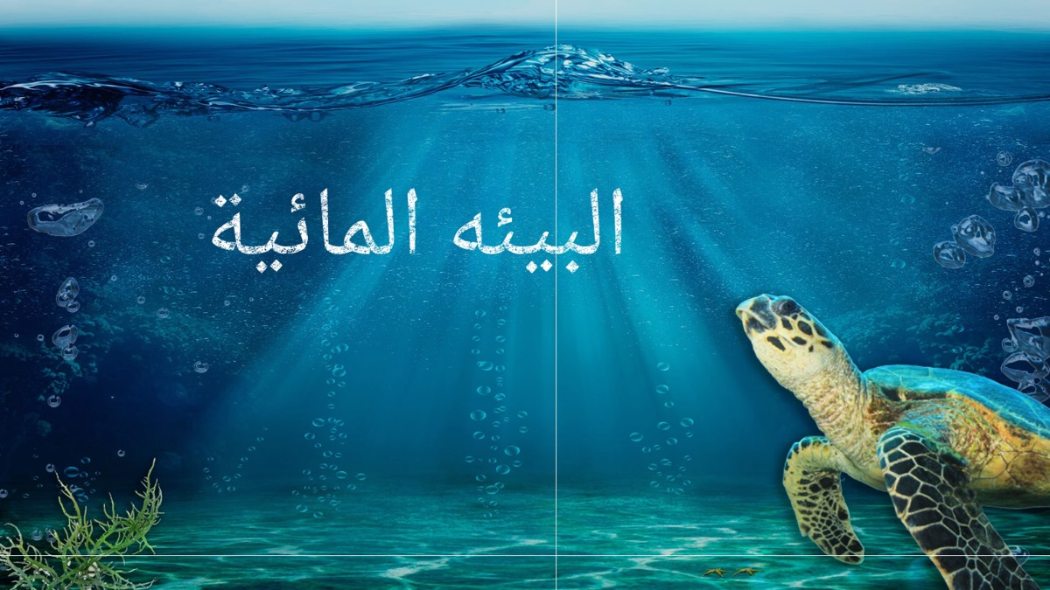
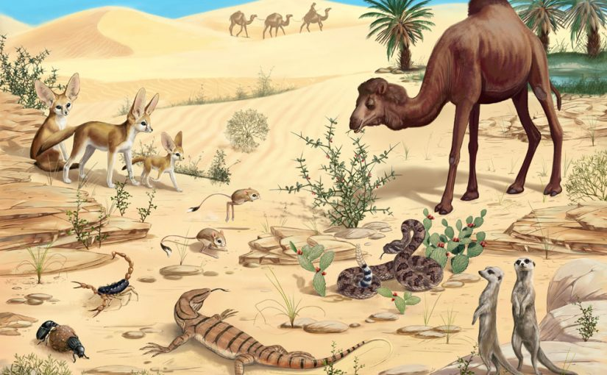
لتذكر معاً ما تعلمناه سابقاً
ما أنواعُ البيئات؟
البيئةُ المائيةُ
بيئةُ اليابسةِ

Slide 3
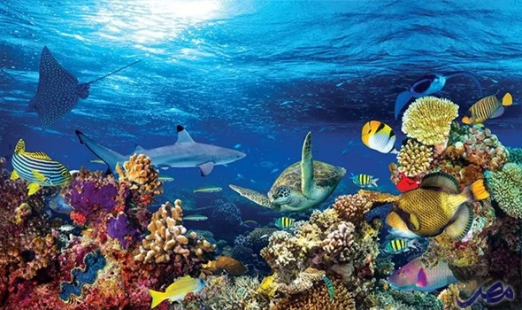
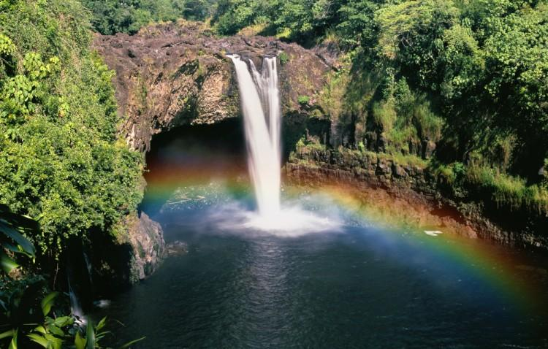
لتذكر معاً ما تعلمناه سابقاً
ما أقسام البيئة المائية؟
بيئةُ المياهِ المالحةِ
بيئةُ المياهِ العذبةِ

Slide 4
تعيش بعض الحيواناتِ في الماء وتتنفسُ فيهِ
فمنها التي تعيشُ في المياهِ العذبة
ومنها تعيشُ في المياه المالحة
هيا بنا لنتعرف عليها

Slide 5
الحيوانات التي تعيش في المياه العذبة
1- الضفدعُ: من البرمائياتِ , يعيش على اليابسة ويسبح في الماء ,
جِلدهُ رطبٌ ,أطرافهُ الخلفيةُ أطولُ من الأماميةِ للقفز على اليابسة , ويوجدُ بين أصابعِ طرفيهِ الخلفيتينِ غشاءٌ رقيقٌ
يساعده على السباحة في الماءِ

Slide 6
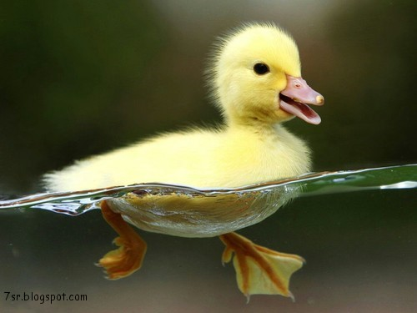
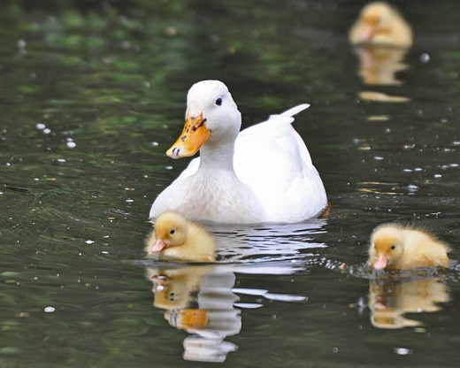
الحيوانات التي تعيش في المياه العذبة
2- الـبـــــــطُ: من الطيور , شكلهُ مغزليٌ له جناحانِ قصيرانِ وطرفانِ يساعدانهِ على المشيِ , يوجدُ بين أصابعِ طرفيهِ غشاءٌ رقيقٌ يساعدهُ على السباحةِ في الماءِ

Slide 7
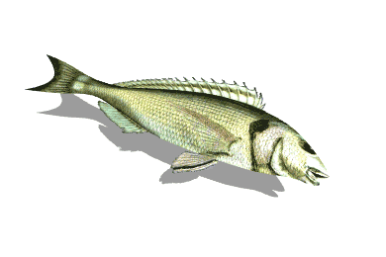
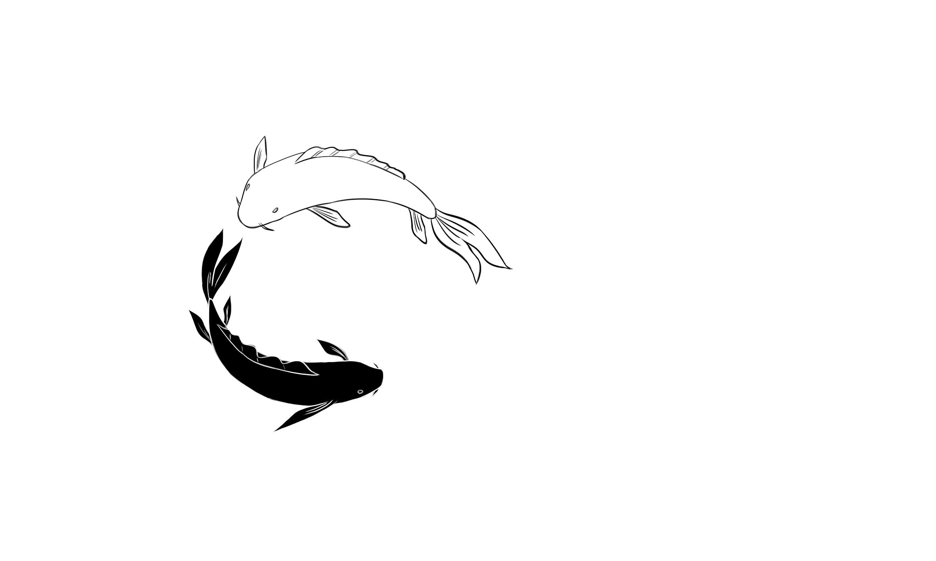
الحيوانات التي تعيش في المياه المالحةِ
1- السمكُ: من الحيوانات المائية , جسمهُ مغزليُّ الشكلِ , تغطيهِ حراشفٌ, له زعانفٌ تساعده على الحركة في الماءِ , يتنفس الأوكسجينَ المنحلَّ في الماء بواسطةِ الغلاصمِ , ليس لعيونِ السمكِ أجفانٌ , تكيفَ السمكَ للعيشِ في المياه المالحة والعذبة

